Slide 1

커피 주문 어플리케이션 데이터베이스 설계
2조
팀장 김가영(20192381)
팀원 안태후(20181217)
김근우(20181175)
김태민(20181158)
전예진(20201144)

Slide 2

목차
1. 프로젝트 개요
2. 데이터베이스 설계
3. 결론

Slide 3
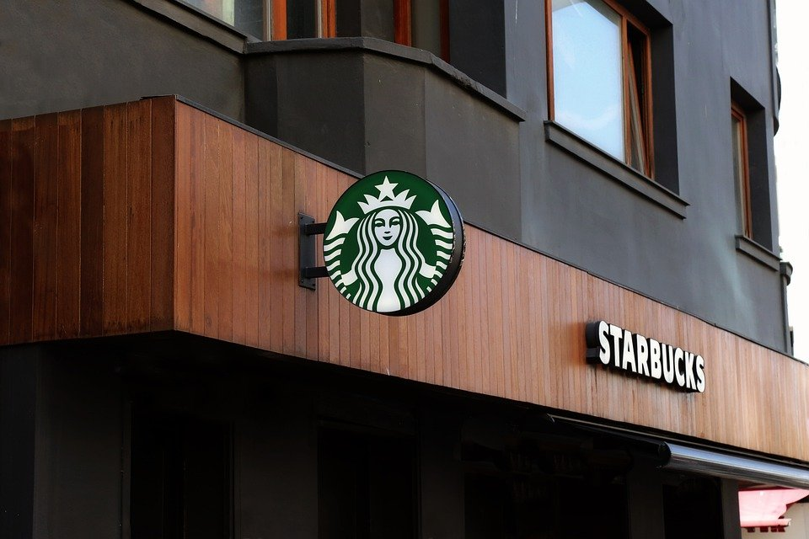

프로젝트 개요 - 프로젝트 배경
2016년 대비 2020년의 간편결제 서비스의 이용건수와 이용 금액은 약 6배가 늘어났다.
다른 결제 수단이 있음에도 스타벅스 어플리케이션을 사용하는 이유는 ‘간편’ 하기 때문이다.
실제로는 많은 데이터를 담고 있음에도 사용자는 어플리케이션을 편리하게 이용한다.
→ 많은 데이터를 편리하게 이용할 수 있는 그 이면에는 데이터베이스 설계가 바탕이 된다.

Slide 4
프로젝트 개요 - 문제점 분석 및 새로운 요구사항
1
2
리뷰 서비스
기념일 이벤트

Slide 5


프로젝트 개요 – 주요 기능
회원가입
리뷰 달기
상품 구매
기념일 이벤트

Slide 6
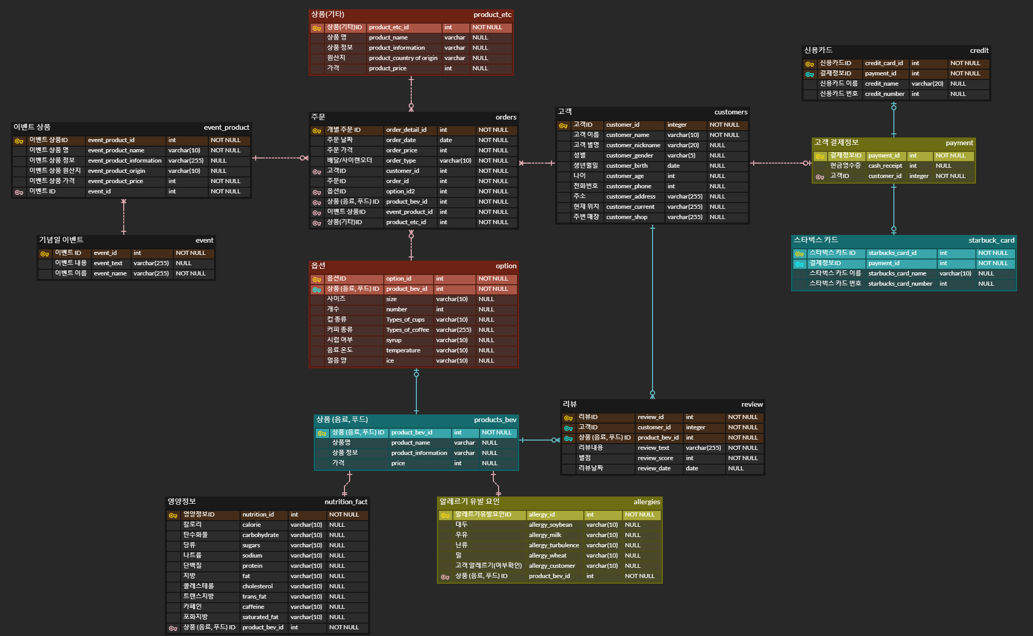
데이터베이스 설계 - 논리적 설계

Slide 7
데이터베이스 설계 – 개념적 설계
요구사항 명세서
① 상품(음료, 푸드)을 선택하면 상품 정보와 가격, 영양정보(음료,푸드), 알레르기 유발요인(음료, 푸드)를 확인한다
② 상품(기타)을 선택하면 상품 정보와 원산지, 가격등을 확인할 수 있다.
③ 상품(음료,푸드)의 영양정보(칼로리, 탄수화물, 당류, 나트륩, 단백질, 지방, 콜레스테롤, 트랜스지방, 카페인, 포화지방)의 정보와 알레르기 유발 요인을 확인 할 수 있다.
④ 고객 회원가입시 성명, 닉네임 ,성별 ,생년월일, 나이, 전화번호, 주소, 알레르기 유발 요인, 결제정보를 입력해야한다.
⑤ 상품을 선택한 후에는 옵션을 선택할 수 있다.
⑥ 옵션은 사이즈, 컵 종류, 커피 종류, 시럽 여부, 음료 온도 및 얼음 양을 선택할 수 있다.
⑦ 결제할 때에는 결제 수단(스타벅스 카드, 신용카드) 쿠폰, 통신사 제휴할인, 현금영수증을 입력(선택)해야한다.
⑧ 고객은 상품에 리뷰를 작성할 수 있다.
⑨ 고객의 생일 전후 한 달 이내에 기념일 이벤트페이지에 접속할 수 있다.
⑩ 특정 이벤트에는 이벤트 한정 이벤트 상품 리스트가 있다.

Slide 8
데이터베이스 설계 – 개념적 설계
개체와 관계 추출
 | 관계에 참여하는 개체 | 참여도 | 관계 유형 | 속성 | 오너 개체, 종속 개체 분류
1 | 고객 | 선택 | 일대일(1:1) | 종속성 | 오너 개체-고객 종속 개체-고객 결제정보
 | 고객 결제정보 | 필수
2 | 상품(음료, 푸드) | 필수 | 일대일(1:1) | 종속성 | 오너 개체-상품 종속 개체-영양정보
 | 영양정보 | 필수
3 | 상품(음료, 푸드) | 필수 | 일대일(1:1) | 종속성 | 오너 개체-상품 종속 개체-알레르기 유발 요인
 | 알레르기 유발요인 | 필수
4 | 주문 | 필수 | 일대다(1:n) | 종속성 | 오너 개체-상품 종속 개체-주문
 | 상품(음료, 푸드) | 선택
5 | 상품(음료, 푸드) | 선택 | 일대일(1:1) | 종속성 | 오너 개체-상품 종속 개체-옵션
 | 옵션 | 필수
6 | 주문 | 필수 | 일대다(1:n) | 종속성 | 오너 개체-상품 종속 개체-주문
 | 상품(기타) | 선택
7 | 고객 | 선택 | 일대다(1:n) | . | .
 | 주문 | 필수
8 | 고객 | 선택 | 일대다(1:n) | 종속성 | 오너개체-고객 종속개체-리뷰
 | 리뷰 | 필수
9 | 상품(음료, 푸드) | 선택 | 일대다(1:n) | 종속성 | 오너개체-상품(음료, 푸드) 종속개체-리뷰
 | 리뷰 | 필수
10 | 이벤트 상품 | 필수 | 일대다(1:n) | 종속성 | 오너 개체-이벤트 상품 종속 개체-주문
 | 주문 | 선택
11 | 이벤트 | 선택 | 일대다(1:n) | 종속성 | 오너 개체-이벤트 종속 개체-이벤트 상품
 | 이벤트 상품 | 필수

Slide 9
데이터베이스 설계 – 논리적 설계
릴레이션 변환 규칙
규칙 1 : 모든 개체는 릴레이션으로 변환한다. 규칙 2 : 다대다 관계는 릴레이션으로 변환한다. 규칙 3 : 일대다 관계는 외래키로 표현한다. ① 일반적인 일대다 관계는 외래키로 표현한다. ② 약한 개체가 참여하는 일대다 관계는 외래키를 포함해서 기본키로 지정한다. 규칙 4 : 일대일 관계는 외래키로 표현한다. ① 일반적인 일대일 관계는 외래키를 서로 주고 받는다. ② 일대일 관계에 필수적으로 참여하는 개체의 릴레이션만 외래키를 받는다. 규칙 5 : 다중 값 속성은 릴레이션으로 반환한다.

Slide 10
데이터베이스 설계 - 논리적 설계
1)모든 개체는 릴레이션으로 변환한다
상품(음료, 푸드) | 영양정보 | 알레르기 유발요인 | 상품(기타)
상품(음료, 푸드) ID | 영양정보 ID | 알레르기 ID | 상품(기타)ID
상품명 | 칼로리 | 대두 | 상품 정보
상품정보 | 탄수화물 | 우유 | 원산지
가격 | 당류 | 난류 | 가격
영양정보 | 나트륨 | 밀
알레르기 유발요인 | 단백질 | 고객 알레르기 여부 확인
 | 지방
 | 콜레스테롤
 | 트랜스지방
 | 카페인
 | 포화지방
고객 | 주문 | 옵션 | 고객결제정보
고객 ID | 주문 ID | 옵션 ID | 결제 정보 ID
성명 | 고객 ID | 사이즈 | 스타벅스 카드
닉네임 | 상품 ID | 컵 종류 | 신용카드
성별 |  | 커피 종류 | 쿠폰
생년월일 |  | 시럽 여부 | 통신사 제휴 할인
나이 |  | 음료 온도 및 얼음 양 | 현금영수증
전화번호
주소
알레르기 유발 요인
결제정보
리뷰 | 이벤트 상품 | 기념일 이벤트
리뷰ID | 이벤트 상품 ID | 이벤트 ID
리뷰내용 | 이벤트 상품명 | 이벤트 내용
별점 | 이벤트 상품 원산지 | 이벤트 이름
리뷰날짜 | 이벤트 상품 가격
2) 해당 데이터베이스 내에는 다대다 관계가 없으므로 다음 단계를 진행한다.

Slide 11
데이터베이스 설계 - 논리적 설계
고객 | 주문
고객 ID(PK) | 주문 ID(PK)
성명 | 고객 ID(FK)
닉네임 | 상품 ID
성별
생년월일
나이
전화번호
주소
알레르기 유발 요인
결제정보
3) 일대다 관계는 외래키로 표현한다.
① 일반적인 일대다 관계는 외래키로 표현한다.
→ ‘고객’과 ‘주문’의 관계는 종속성을 가지지 않는 일반적인 일대다 관계이다. 따라서 주문 개체는 고객 개체의 기본키를 외래키로 가진다.
주문 | 상품(음료, 푸드)
주문 ID(PK) | 상품(음료, 푸드) ID(PK)
상품(음료, 푸드) ID(PK/FK) | 상품명
고객 ID(FK) | 상품정보
 | 가격
 | 영양정보
 | 알레르기 유발요인
② 약한 개체가 참여하는 일대다 관계는 외래키를 포함해서 기본키로 지정한다.
→ 주문은 상품(음료, 푸드)이 있어야만 존재할 수 있는 일대다 관계이므로, 주문은 상품(음료, 푸드)의 약한 개체이다.

Slide 12
데이터베이스 설계 - 논리적 설계
주문 | 상품(기타)
주문 ID(PK) | 상품(기타)ID(PK)
상품(음료, 푸드) ID(PK/FK) | 상품 정보
상품(기타) ID(PK/FK) | 원산지
고객 ID(FK) | 가격
→ 주문은 상품(기타)이 있어야만 존재할 수 있는 일대다 관계이므로, 주문은 상품(기타)의 약한 개체이다.
4) 일대일 관계는 외래키로 표현한다.
상품(음료, 푸드) | 영양정보
상품(음료, 푸드) ID(PK) | 영양정보 ID(PK)
영양정보 ID(FK) | 상품(음료, 푸드) ID(FK)
상품명 | 칼로리
상품정보 | 탄수화물
가격 | 당류
 | 나트륨
 | 단백질
 | 지방
 | 콜레스테롤
 | 트랜스지방
 | 카페인
 | 포화지방
① 일반적인 일대일 관계는 외래키를 서로 주고받는다.
→ 상품(음료, 푸드) 개체와 영양정보 개체는 각각 필수적으로 관계에 참여하고 있다.

Slide 13
데이터베이스 설계 - 논리적 설계
상품(음료, 푸드) | 알레르기 유발요인
상품(음료, 푸드) ID(PK) | 알레르기 ID(PK)
알레르기 ID(FK) | 상품(음료, 푸드) ID(FK)
영양정보 ID(FK) | 대두
상품명 | 우유
상품정보 | 난류
가격 | 밀
 | 고객 알레르기 여부 확인
→ 상품(음료, 푸드) 개체와 알레르기 유발요인 개체는 각각 필수적으로 관계에 참여하고 있다.
고객 – 선택 참여 | 고객결제정보 – 필수 참여
고객 ID(PK) | 결제 정보 ID(PK)
성명 | 고객 ID(FK)
닉네임 | 스타벅스 카드
성별 | 신용카드
생년월일 | 쿠폰
나이 | 통신사 제휴 할인
전화번호 | 현금영수증
주소
알레르기 유발 요인
결제정보
② 일대일 관계에 필수적으로 참여하는 개체의 릴레이션만 외래키를 받는다.
→ 고객 개체와 고객 결제정보 개체간의 관계에서 고객은 선택적으로 관계에 참여하고, 고객 결제정보는 필수적으로 관계에 참여한다.

Slide 14
데이터베이스 설계 - 논리적 설계
상품(음료, 푸드) - 선택 참여 | 옵션 – 필수 참여
상품(음료, 푸드) ID(PK) | 옵션 ID(PK)
알레르기 ID(FK) | 상품(음료, 푸드) ID(FK)
영양정보 ID(FK) | 사이즈
상품명 | 컵 종류
상품정보 | 커피 종류
가격 | 시럽 여부
 | 음료 온도 및 얼음 양
→ 상품 개체와 옵션 개체간의 관계에서 상품은 선택적으로 관계에 참여하고, 옵션은 필수적으로 관계에 참여한다.
5) 다중 값 속성은 릴레이션으로 반환한다.
고객 결제정보 개체의 스타벅스 카드, 신용카드는 다중 값 속성을 가지므로 3개의 릴레이션을 생성한다.
고객결제정보
결제 정보 ID(PK)
고객 ID(FK)
스타벅스 카드
신용카드
쿠폰
통신사 제휴 할인
현금영수증
스타벅스 카드 | 신용카드 | 쿠폰
스타벅스카드 ID(PK) | 신용카드 ID(PK) | 쿠폰 ID(PK)
스타벅스 카드 이름 | 신용카드 이름 | 쿠폰 할인 금액
스타벅스 카드 번호 | 신용카드 번호 | 쿠폰 번호
 |  | 유효기간

Slide 15
데이터베이스 설계 - 논리적 설계

Slide 16
데이터베이스 설계 – 물리적 설계
실제 구현

Slide 17
Q&A

Slide 18
감사합니다

